Slide 1

সবাইকে শুভেচ্ছা

Slide 2

পরিচিতি
তথ্য ও যোগাযোগ প্রযু্ক্তি
৯ম ও ১০ম শ্রেণী
অধ্যায়: দ্বিতীয়
(কম্পিউটার ও কম্পিউটার ব্যবহারকারীর নিরাপত্তা)
ফারহানা আক্তার
সহকারী শিক্ষক- আইসিটি
জাড়িয়া ইসলামিয়া সিদ্দিকিয়া দাখিল মাদ্রাসা
টাউন নওয়াপাড়া, ফকিরহাট,
বাগেরহাট।

Slide 3
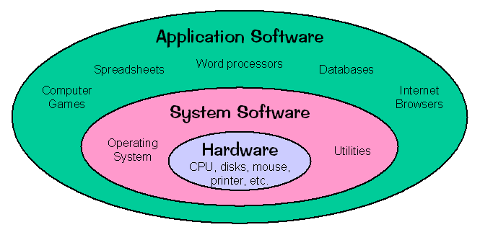

নিচের ছবিগুলো লক্ষ্য কর-
কি দেখতে পাচ্ছো?

Slide 4
আজকের পাঠ
সফটওয়্যারের ধারনা

Slide 5
শিখনফল
এই পাঠ শেষে শিক্ষার্থীরা……
সফটওয়্যার কী তা বলতে পারবে।
সফটওয়্যার সম্পর্কে ব্যাখ্যা করতে পারবে।
সফটওয়্যারের সমস্যা সম্পর্কে বর্ণনা করতে পারবে।

Slide 6
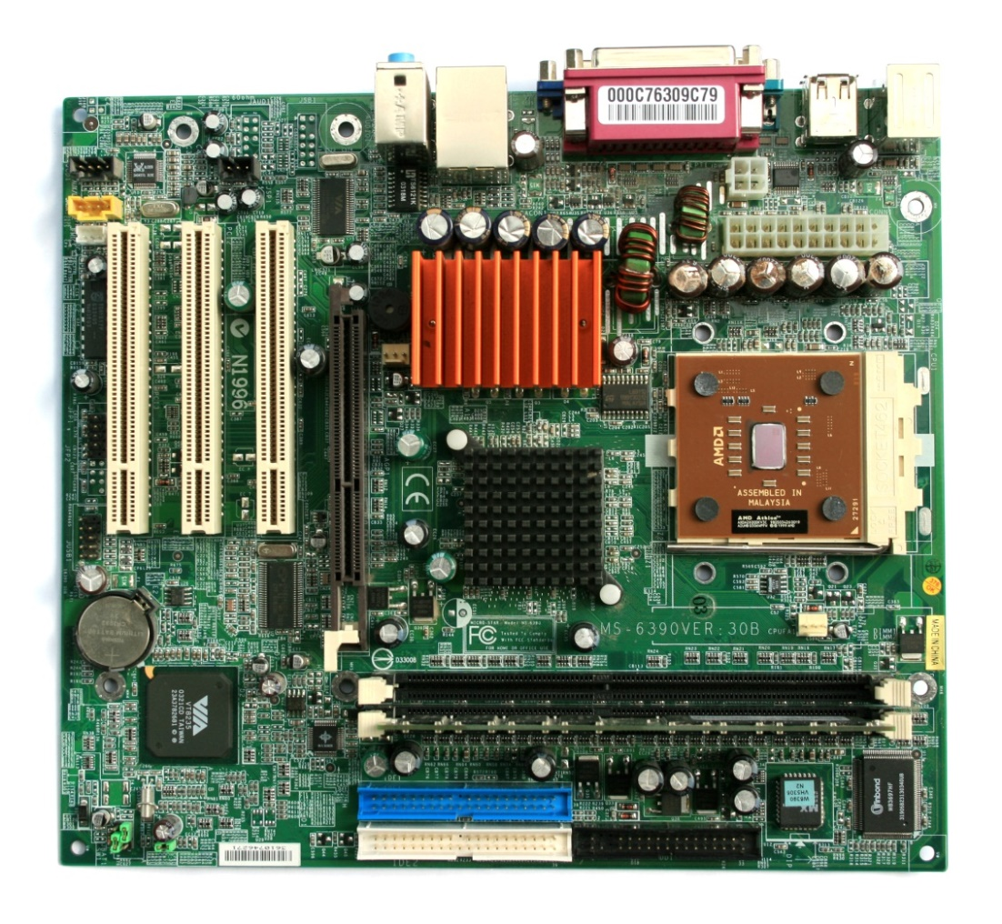
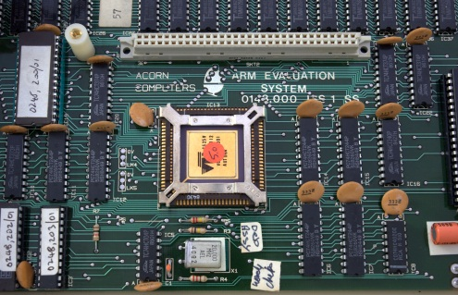
কম্পিউটারের বিভিন্ন অংশ

Slide 7

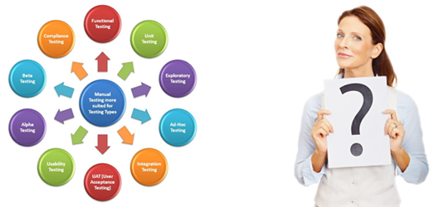
দলীয় কাজ
উক্ত সফটওয়্যারের কি কি সমস্যা আছে তা লিখ-

Slide 8
মূল্যায়ন
সফটওয়্যার কত প্রকার?
সফটওয়্যারের কাজ কী কী?

Slide 9

বাড়ীর কাজ
সফটওয়্যরের সমস্যা সমাধানের উপায় কি কি ?

Slide 10

ধন্যবাদ

